Slide 1
内联函数

Slide 2
在c/c++中，为了解决一些频繁调用的小函数大量消耗栈空间（栈内存）的问题，特别的引入了inline修饰符，表示为内联函数。
栈空间就是指放置程序的局部数据（也就是函数内数据）的内存空间。
在系统下，栈空间是有限的，假如频繁大量的使用就会造成因栈空间不足而导致程序出错的问题。如，函数的死循环递归调用的最终结果就是导致栈内存空间枯竭。

Slide 3
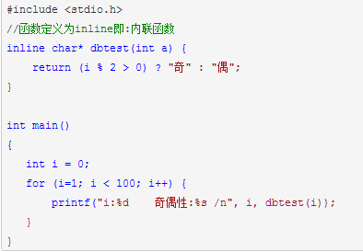
例子
下面我们来看一个例子：
上面的例子就是标准的内联函数的用法，使用inline修饰带来的好处我们表面看不出来，其实，在内部的工作就是在每个for循环的内部任何调用dbtest(i)的地方都换成了(i%2>0)?”奇”:”偶”，这样就避免了频繁调用函数对栈内存重复开辟所带来的消耗。

Slide 4
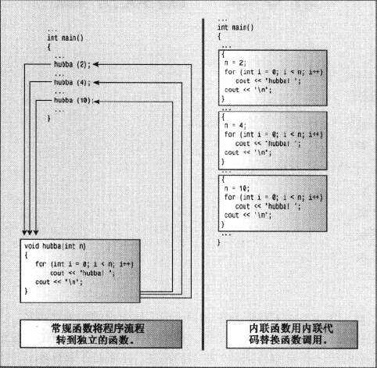
常规函数和内联函数的区别，在于c++编译器如何将他们组合到程序中。编译器将使用函数代码替代函数调用。对于内联代码，函数无需跳到另外一个地方处执行代码，再跳回来。

Slide 5
要使用这个特性，必须采取下述措施之一
在函数声明前加上关键字inline
在函数定义前加上关键字inline
通常的做法是省略原型，将整个定义（即函数头和所有函数代码）放在本应提供原型的地方。
inline的使用是有所限制的，inline只适合涵数体内代码简单的涵数使用，不能包含复杂的结构控制语句例如while、switch，并且不能内联函数本身不能是直接递归函数（自己内部还调用自己的函数）。

Slide 6
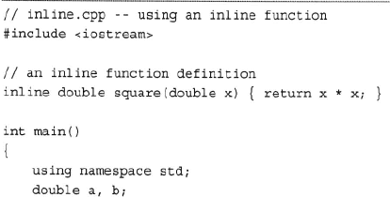
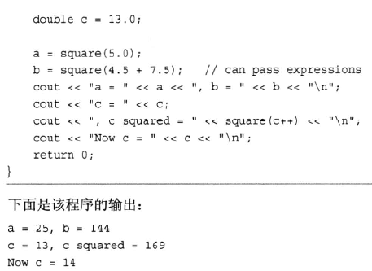
//内联函数定义

Slide 7
inline函数仅仅是一个对编译器的建议，所以最后能否真正内联，看编译器的意思，它如果认为函数不复杂，能在调用点展开，就会真正内联，并不是说声明了内联就会内联，声明内联只是一个建议而已。
其次，因为内联函数要在调用点展开，所以编译器必须随处可见内联函数的定义，要不然就成了非内联函数的调用了。所以，这要求每个调用了内联函数的文件都出现了该内联函数的定义。
因此，将内联函数的定义放在头文件里实现是合适的，省却你为每个文件实现一次的麻烦。
声明跟定义要一致：如果在每个文件里都实现一次该内联函数的话，那么，最好保证每个定义都是一样的，否则，将会引起未定义的行为。如果不是每个文件里的定义都一样，那么，编译器展开的是哪一个，那要看具体的编译器而定。所以，最好将内联函数定义放在头文件中。

